Slide 1
Середовище створення презентацій
За новою програмою
Урок 30

Slide 2
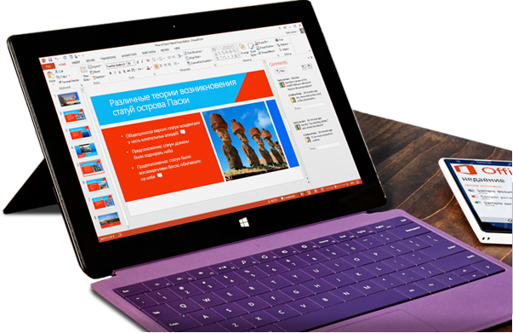
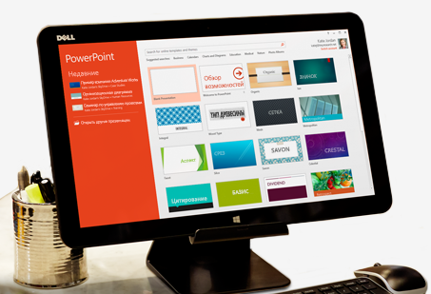
Середовище створення презентацій
Розділ 6 § 30
Комп’ютерні презентації створюють за допомогою спеціальних програм, які називають редакторами презентацій. Ми познайомимося з одним із них — редактором презентацій MS PowerPoint.

Slide 3
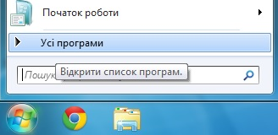
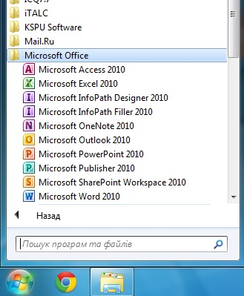
Запуск програми PowerPoint
Розділ 6 § 30
Пуск ⇒ Усі програми ⇒ Microsoft Office⇒ PowerPoint
2
3
1
4
00

Slide 4
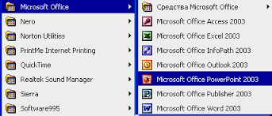
1. ПУСК 2. ПРОГРАМИ 3. Microsoft Office 4. Microsoft Office PowerPoint
Запуск програми PowerPoint 2003

Slide 5
Запуск програми PowerPoint
Розділ 6 § 30
Якщо на Робочому столі є значок програми PowerPoint,
то для запуску програми можна навести вказівник на значок і двічі клацнути ліву кнопку миші.

Slide 6
Середовище створення презентацій
Розділ 6 § 30
Для відкриття готової презентації по­трібно двічі клацнути значок файла з презентацією на Робочому столі комп’ютера.
Зверни увагу: презентації, створені за допомогою програми MS PowerPoint, зберігаються у файлі з розширенням ppt або pptx.

Slide 7
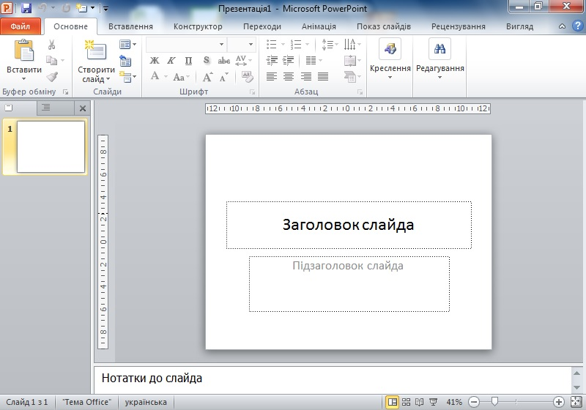
Середовище створення презентацій
Розділ 6 § 30
Рядок заголовка
Стрічка з вкладками
Ескіз слайда (зменшене зображення слайда)
Титульний слайд
Область відтворення всіх ескізів
слайдів презентації

Slide 8
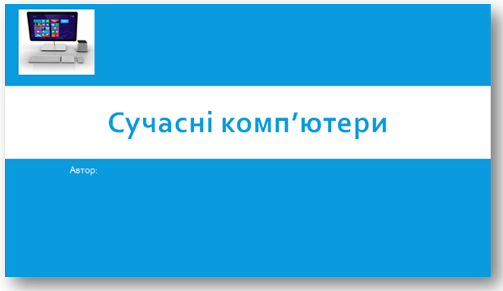
Середовище створення презентацій
Розділ 6 § 30
Кожна презентація має титульний слайд, на якому вказуються назва презентації та дані про її автора.
Титульний слайд
Назва
Автор

Slide 9
Середовище створення презентацій
Розділ 6 § 30
Кожен наступний слайд презентації має:
Заголовок
Слайд
Текст
Ілюстрація до тексту

Slide 10
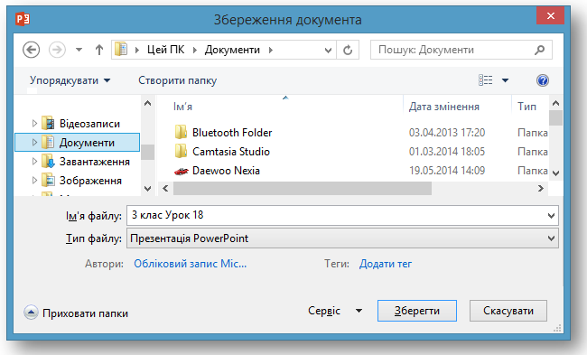
Алгоритм збереження створеної презентації
Розділ 6 § 30
1. Вибери кнопку , яка міститься в лівій частині вікна PowerPoint.
2. Уведи назву презентації та вибери кнопку Зберегти.
Вибрати папку
Натиснути кнопку Зберегти
Ввести назву

Slide 11
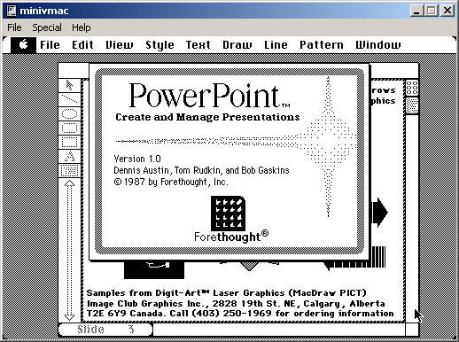
Цікавинки
Розділ 6 § 30
1987 рік — це рік «народження» найпопулярнішого редактора презентацій MS PowerPoint. Існують і інші редактори презентацій: Keynote, Prezi, Adobe Flash.

Slide 12
Дякую за увагу!
За новою програмою
Урок 30

